Slide 1

Tacos KFT.
Lajka Kristóf, Váradi Ádám és Enyedi Sándor Projektmunkája

Slide 2
Bemutatkozás
Egy kitalált étteremlánc, Tacos KFT. hálózatát valósítottuk meg a étterem igényeinek megfelelően.

Slide 3
Eszközök
Cisco 4221 router 2db
Cisco 2960 kapcsoló 2db
Tenda WIFI router 1db
3db végberendezés

Slide 4


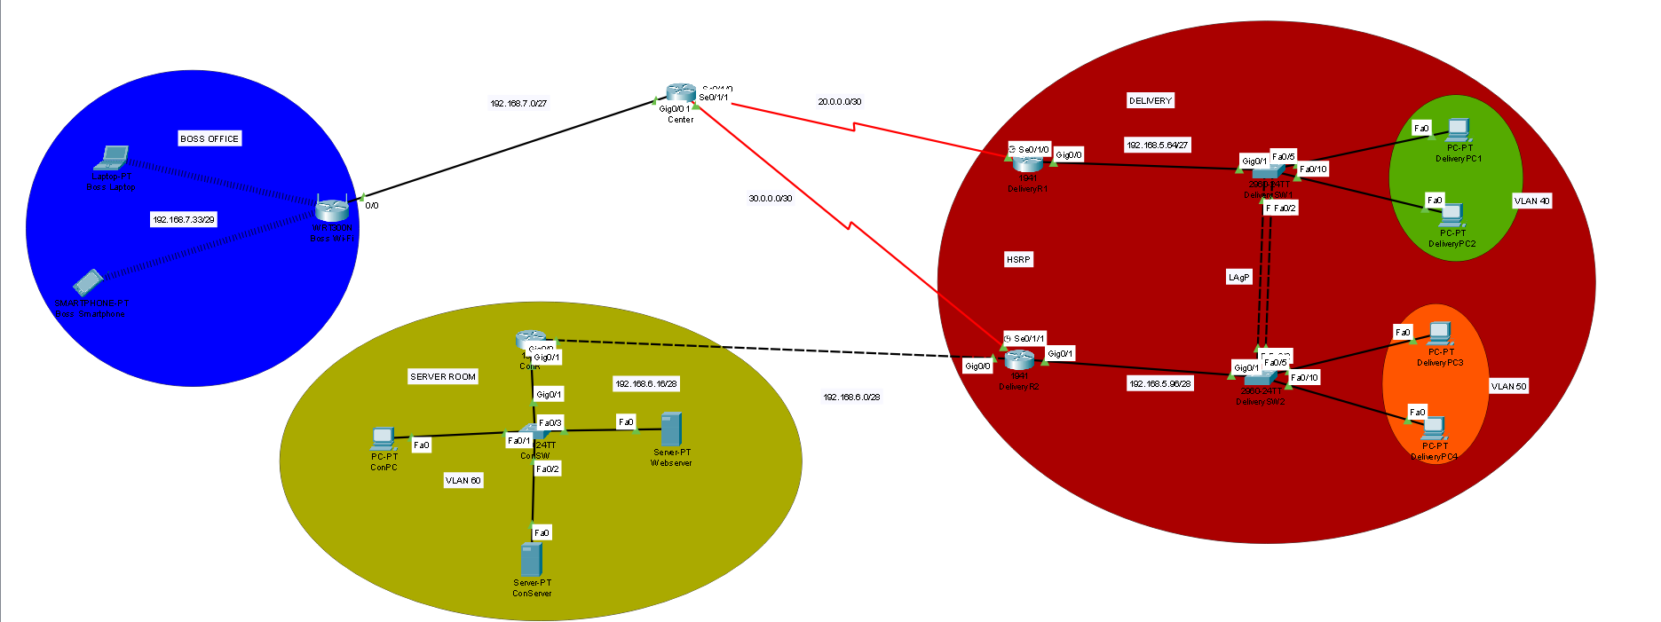



Topológia

Slide 5
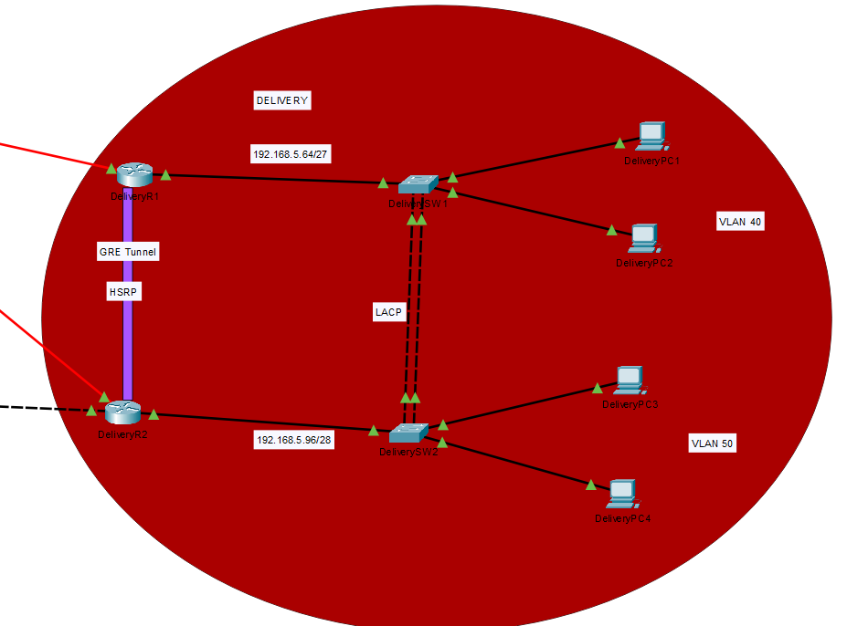
Delivery Telephely
Alkalmazott technológia:
VLAN-ok
Etherchannel
Portbiztonság
HSRP(IPv4)
SSH az eszközökre

Slide 6
Feladat elosztások:
Lajka Kristóf | Váradi Ádám | Enyedi Sándor
A topológia kialakítása | A topológia kialakítás | OSPF konfigurálás
IPv4/IPv6 címzés | VLAN-ok és forgalomirányítás | Prezentáció
VLAN-ok és forgalomirányítás | NAT konfigurálás | Dokumentálás
ACL beállítás | SSH konfigurálás | SSH konfigurálás
HSRP beállítás | IPv4/IPv6 címzés

Slide 7
IPv4/IPV6 tábla
Eszköz | Interface | IP | IPv6 | Subnet | Gateway
Center | Gig/0/0/0 Se0/1/0 Se0/1/1 | 192.168.7.1 20.0.0.1 30.0.0.1 | --------------------------------------------------------------------------------------------- | /27 /30 /30 | --------------------------------------------------------------------------------------------
Delivery R1 | Gig0/0/0.40 Se0/1/0 | 192.168.5.65 20.0.0.2 | 2001:ACAD:DB8:5::2/64 ------------------------------- | /27 /30 | ---------------------------------------------------------------------
Delivery R2 | Gig0/0/0.50 Se0/1/0 | 192.168.5.97 30.0.0.2 | 2001:ACAD:DB8:5::1/64 ------------------------------- | /28 /30 | ---------------------------------------------------------------------
ConR | Gig0/0/0 Gig0/0/1.60 | 192.168.6.2 192.168.6.17 | -------------------------------------------------------------- | /28 /28 | ---------------------------------------------------------------------
Boss Wi-Fi | Internet LAN | 192.168.7.2 192.168.7.33 | --------------------------------------------------------------------------------- | /29 /29 | 192.168.7.1
DeliverySW1 | VLAN 40 | ------------------------ | -------------- | --------- | ----------------------------------------------
DeliverySW2 | VLAN 50 | ------------------------ | -------------- | --------- | -----------------------
DeliveryPC1 | NIC | DHCP | SLAAC | /27 | 192.168.5.65
DeliveryPC2 | NIC | DHCP | SLAAC | /27 | 192.168.5.65
DeliveryPC3 | NIC | DCHP | SLAAC | /28 | 192.168.5.97
DeliveryPC4 | NIC | DHCP | SLAAC | /28 | 192.168.5.97
DeliveryServer | NIC | DHCP | SLAAC | /27 | 192.168.5.85
Laptop | Wireless | DHCP | -------------- | /29 | 192.168.7.1
Smartphone | Wireless | DHCP | -------------- | /29 | 192.168.7.1
ConPC | NIC | 192.168.6.20 | Stateful | /28 | 192.168.6.17
ConServer | NIC | 192.168.6.25 | 2001:ACAD:DB8:6::1/64 | /28 | 192.168.6.17

Slide 8
Vlan tábla
Eszköz neve | Azonosító | Név | Portok | Hálózat
DeliverySW1 | 40 99 | Delivery1 Trash | G1/0/5,G1/0/10 G1/0/3-4,G1/0/6-9, G1/0/11-23,G1/0/25-28 | 192.168.5.64/27
DeliverySW2 | 50 99 | Delivery2 Trash | G1/0/5,G1/0/10 G1/0/3-4,G1/0/6-9, G1/0/11-23,G1/0/25-28 | 192.168.5.96/28
ConSW | 60 99 | ConVLAN Trash | G1/0/1, G1/0/2 G1/0/4-24,Gig0/2 | 192.168.6.16/28

Slide 9
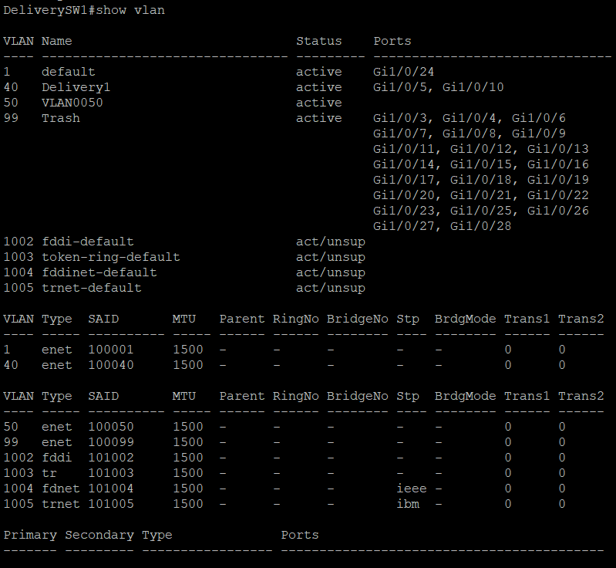
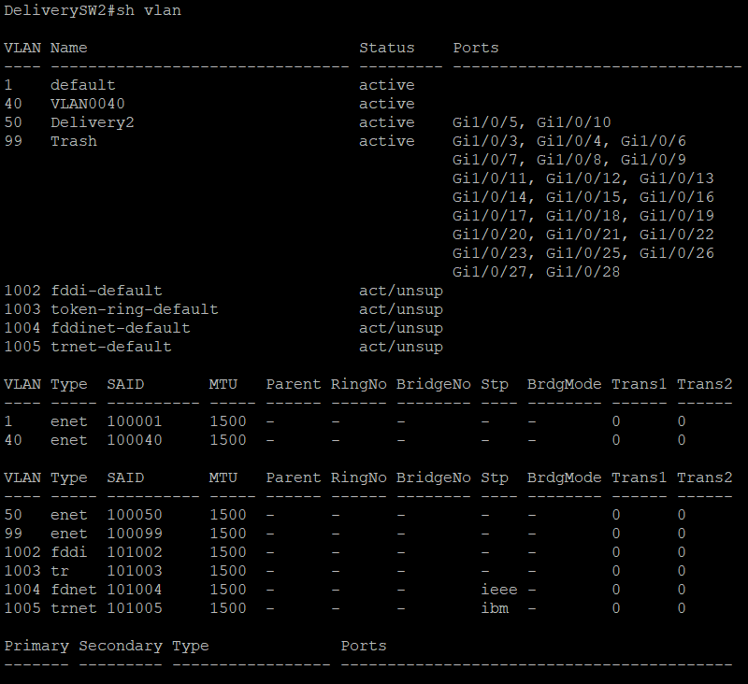
DeliverySW2
DeliverySW1

Slide 10
Etherchannel
Protokoll | Port
LACP | G1/0/1, G1/0/2
LACP | G1/0/1, G1/0/2

Slide 11
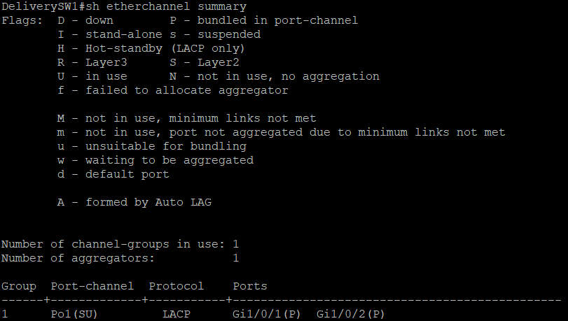
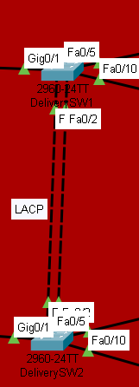
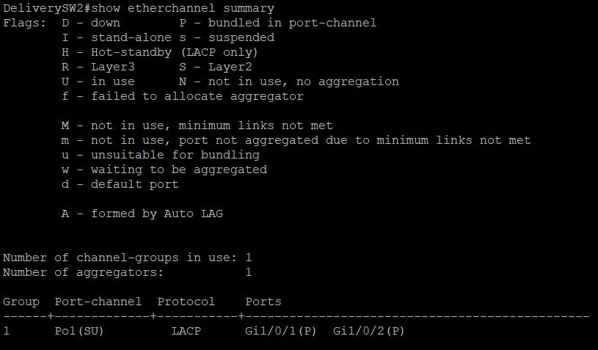
Etherchannel
Delivery SW1
DeliverySW2

Slide 12
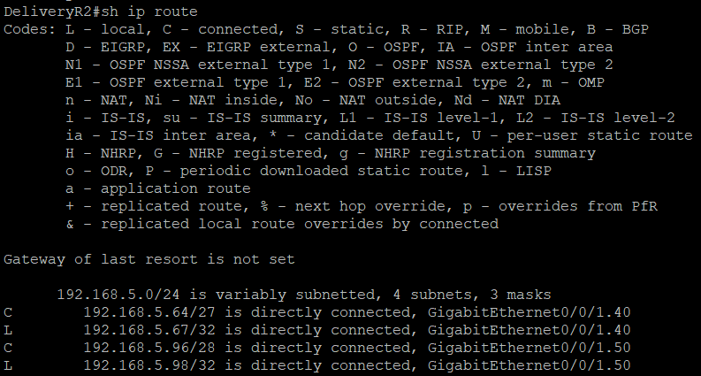
Route Table

Slide 13
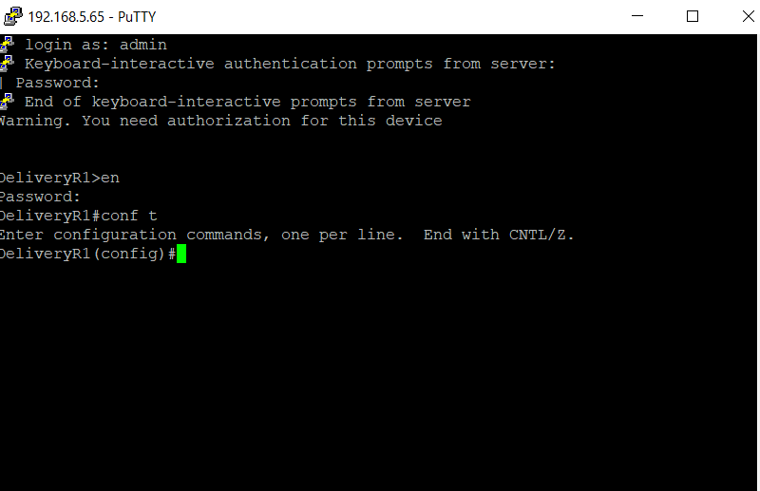
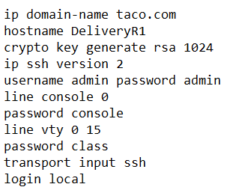
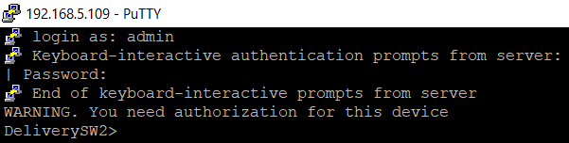
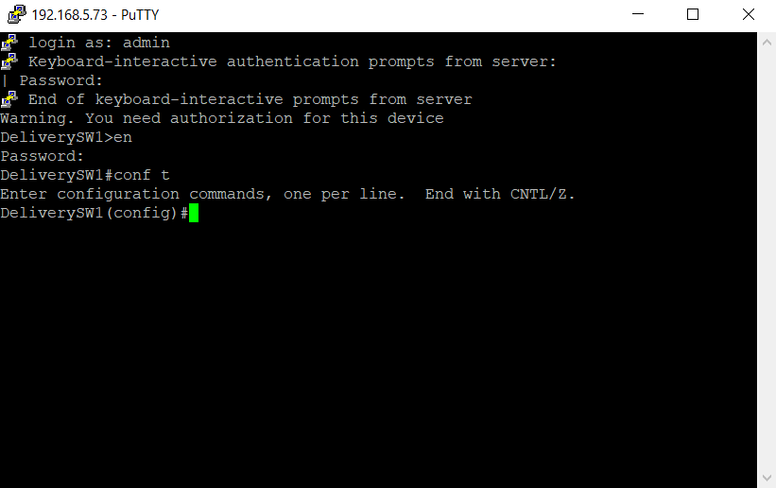
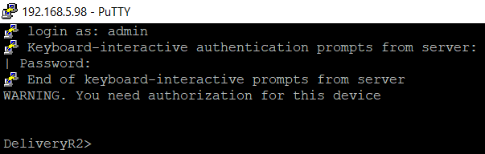
SSH

Slide 14
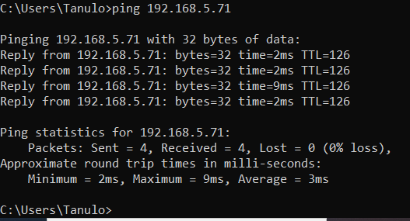
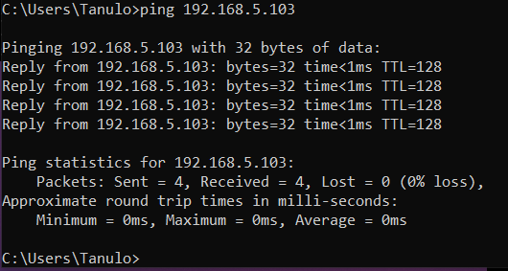
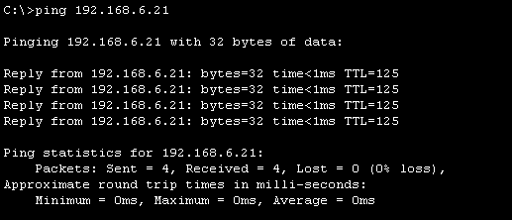
Pingelések
Belső ping
Külső ping
Szerver ping

Slide 15
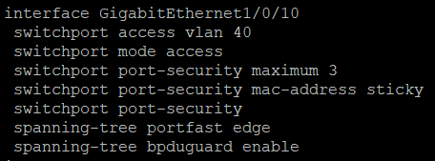
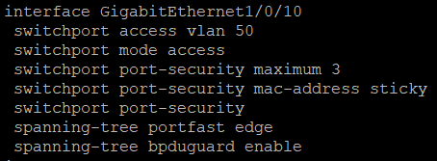
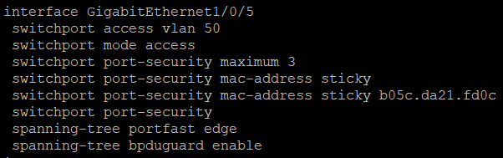
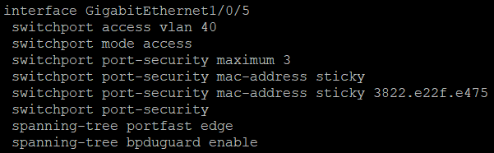
Port-Security,(BPDU Guard)
Delivery SW1
Delivery SW2

Slide 16
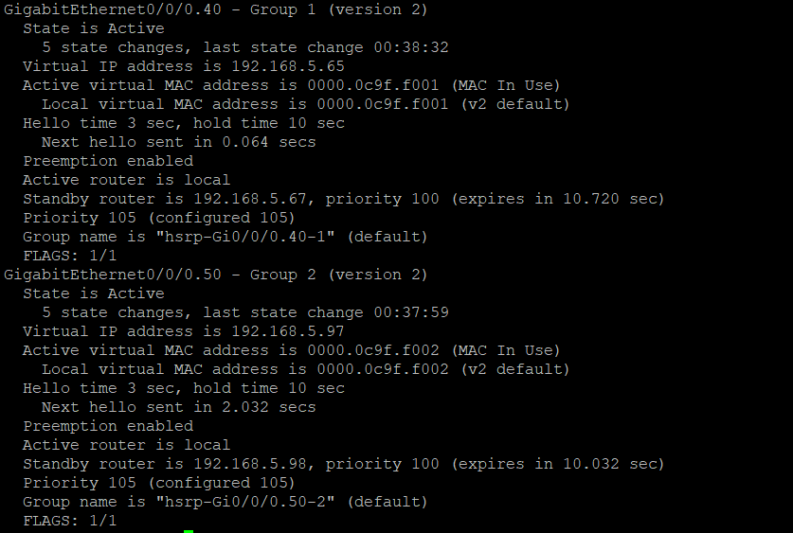
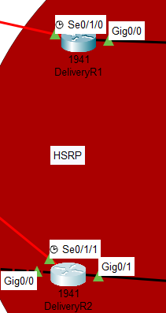
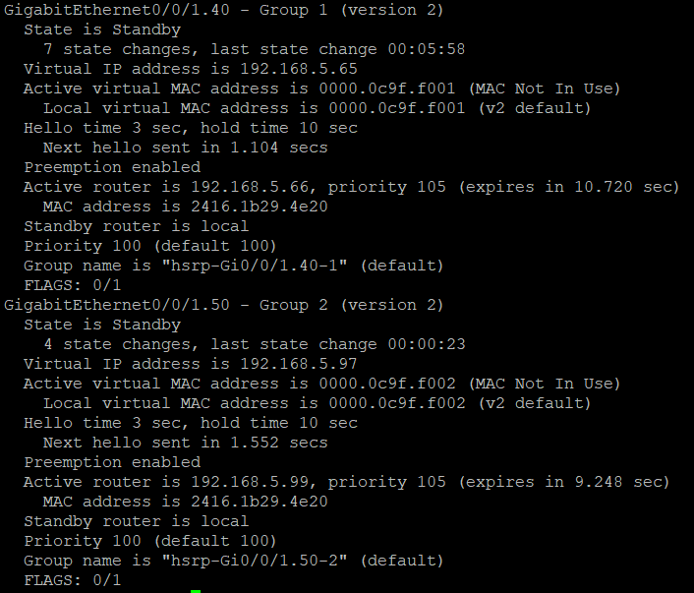
HSRP
DeliveryR2
DeliveryR1

Slide 17
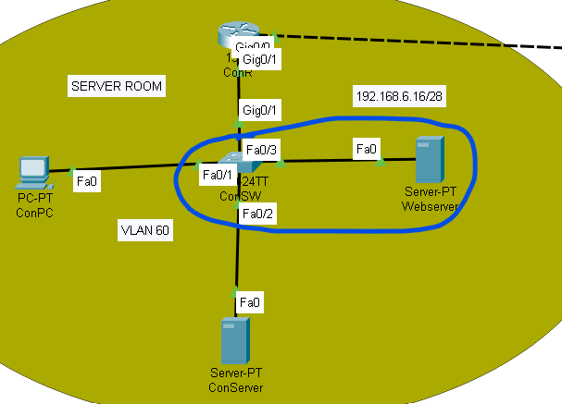
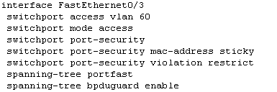
Port-security a Webszerver felé

Slide 18
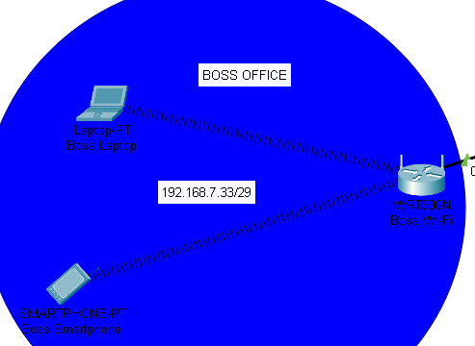
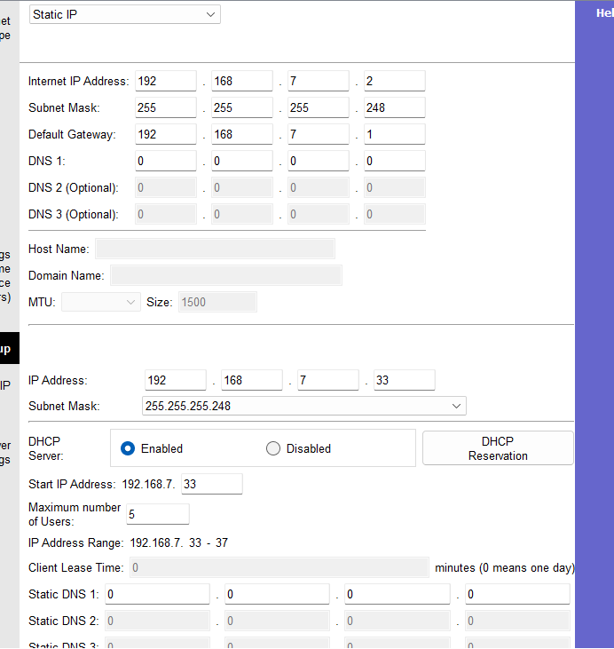
WIFI

Slide 19
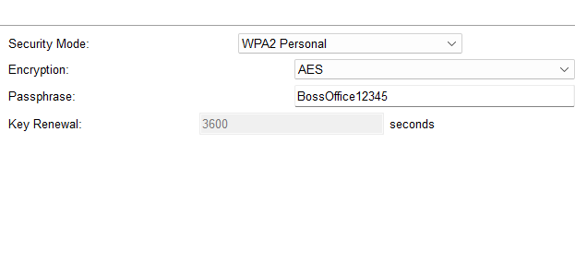
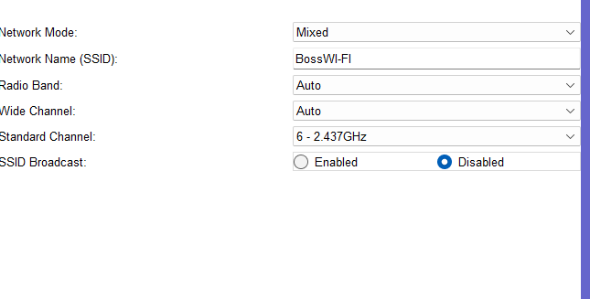
WIFI Security

Slide 20
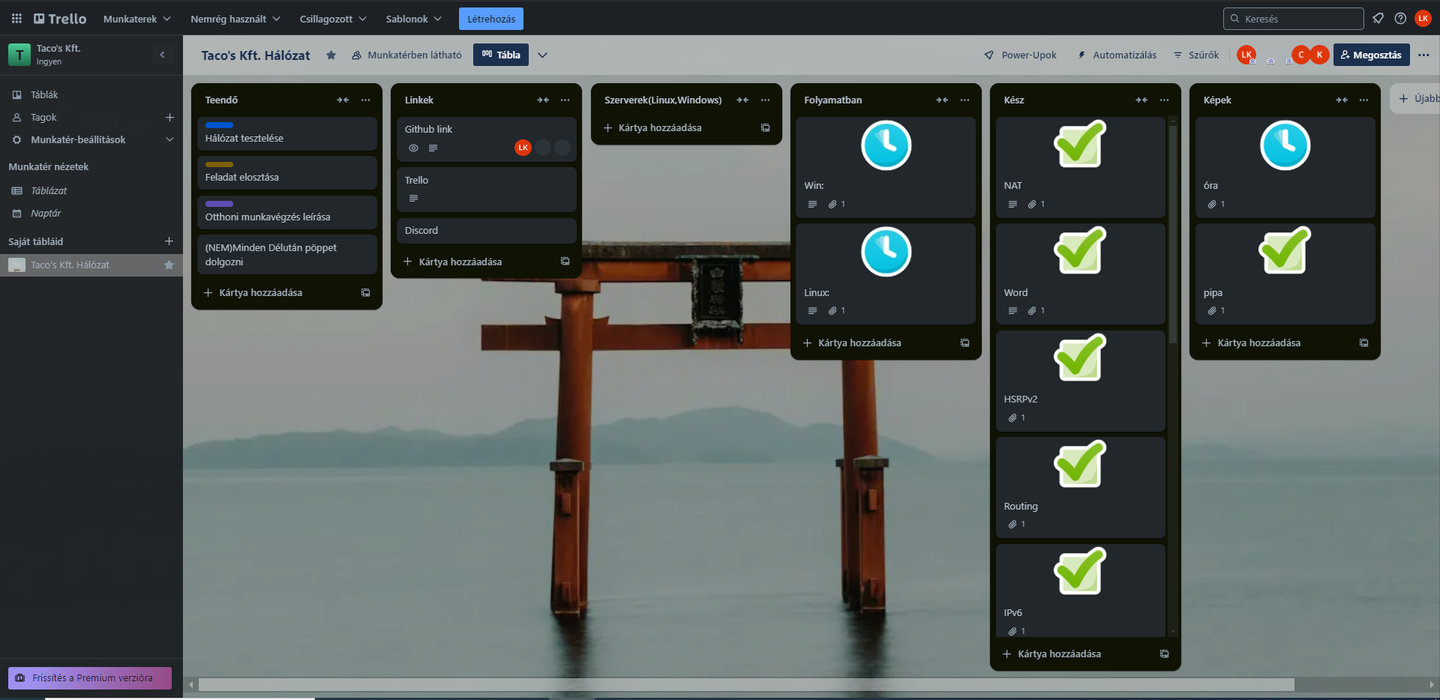
Trello használata

Slide 21
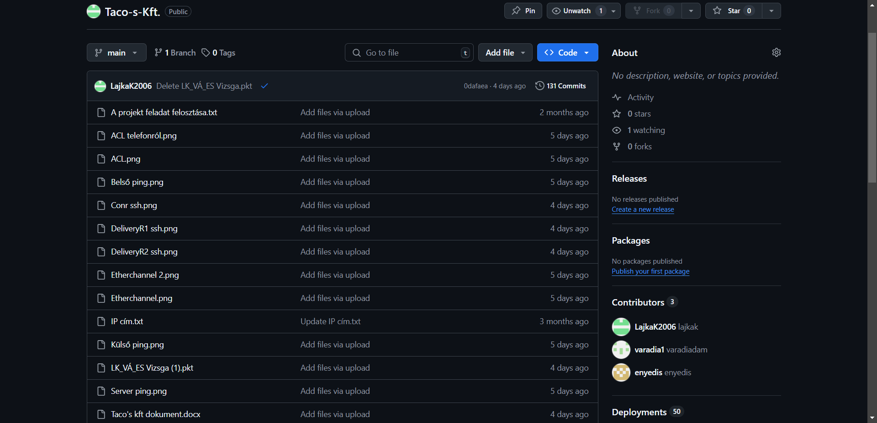
Github használata

Slide 22
Segítségkérés
ChatGPT Open AI
Tanárúr segítsége
Különböző weboldalak által adott hasznos információk

Slide 23
Nehézségek
HSRP beállítása
IPv6 beállítása

Slide 24
Tesztelések

Slide 25




ACL
DeliveryR1
DeliveryR2
Center
ConR

Slide 26
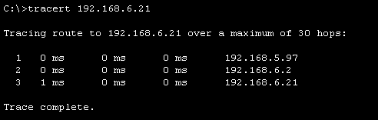
Trace route

Slide 27
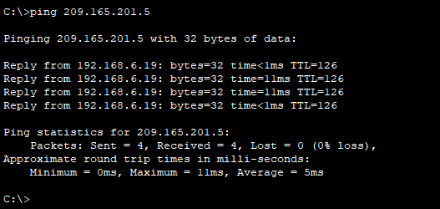
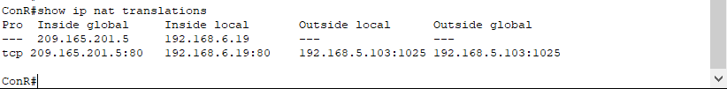
NAT

Slide 28
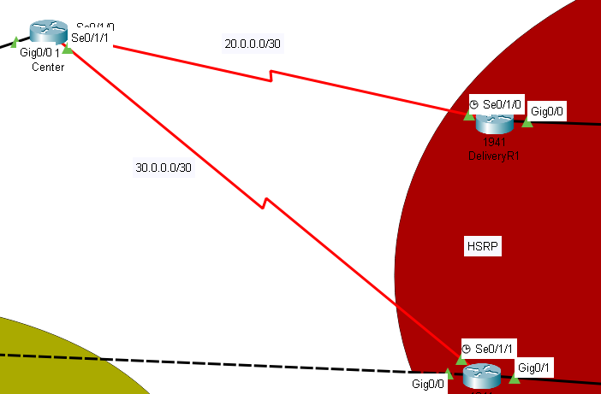
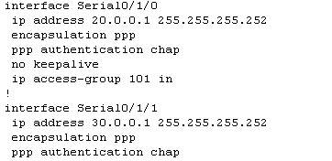
PPP

Slide 29
Köszönjük a figyelmet!

